Slide 1

LA RÉFORME MACRON
UN PROJET LIBÉRAL DE DÉMANTÈLEMENT DE LA VOIE PRO
LE LYCÉE PROFESSIONNEL AU SERVICE DU MONDE ÉCONOMIQUE ET DES ENTREPRISES
1 - LA LUTTE CONTRE LE DÉCROCHAGE : UN PRÉTEXTE POUR DÉRÉGULER
2 - L’ADÉQUATIONNISME RADICAL : FERMER LES FORMATIONS PRÉTENDUMENT NON-INSÉRANTES
3 - LE PACTE SPÉCIAL PLP : UN MOYEN POUR CASSER LE STATUT
4 - L’AUTONOMIE DES ÉTABLISSEMENTS: DES MANAGERS ET DES FORMATEURS
MENER LA LUTTE POUR DÉFENDRE LES LYCÉES PROFESSIONNELS

Slide 2
LA LUTTE CONTRE LE DÉCROCHAGE : UN PRÉTEXTE POUR DÉRÉGULER
MESURE 1: Gratifier les périodes de stage des élèves de la voie professionnelle dès la rentrée 2023.
Rentrée scolaire 2023: Application à tous les lycées
50 euros par semaine pour les 1° années CAP et les secondes Bac pro : 1,4 euros de l’heure
75 euros par semaine pour les Terminales CAP et les premières Bac pro : 2,1 euros de l’heure
100 euros par semaine pour les Terminales Bac pro : 2,8 euros de l’heure
Argent public et non financement par les entreprises : le milliard !
En quoi la gratification permettra-t-elle la lutte contre le décrochage ?
Revendication CGT : relèvement des bourses et allocations d’études
MESURE 2: Permettre des enseignements aux savoirs fondamentaux (Français et Maths) en 2nd Bac Pro en groupes réduits.
Rentrée scolaire 2023: Application dans les lycées professionnels volontaires
Rentrée scolaire 2024: Application dans tous les lycées professionnels
Sur quelles heures ?
Dérégulation PFMP : départs différés?
En lien avec le pacte.

Slide 3
LA LUTTE CONTRE LE DÉCROCHAGE : UN PRÉTEXTE POUR DÉRÉGULER
MESURE 3: Permettre aux élèves de choisir des options: langue, codage, entrepreneuriat….
En mobilisant des partenariats extérieurs et des professeurs volontaires.
Rentrée scolaire 2023: Application dans les lycées professionnels volontaires
Rentrée scolaire 2024: Application dans tous les lycées professionnels
Sur quelles heures ? Rien de prévu en moyens DGH
En lien avec le pacte.
MESURE 4: « Organiser l’année de terminale en lien avec le projet de l’élève » : obtenir un diplôme puis, soit accéder à l’emploi, soit poursuivre ses études.
En modulant les PFMP : le temps de stage sera de 6 à 12 semaines au total selon le projet de l’élève.
« épreuves plus tôt dans l’année scolaire » : examens en mars ?
Rentrée scolaire 2023: Pour les élèves qui entreront en classe de première (session 2025 du baccalauréat)
Explosion du groupe classe en terminale. Différentes progressions. Risque d’annualisation.
Calendrier identiques pour tous les LP : difficultés pour trouver des lieux de PFMP
Improbable retour des « poursuite d’études » en juin (modèle du bac général)

Slide 4
LA LUTTE CONTRE LE DÉCROCHAGE : UN PRÉTEXTE POUR DÉRÉGULER
MESURE 5: Créer trois nouveaux dispositifs pour prévenir les risques de décrochage pendant et après le lycée
Premiers élèves « mentorés » grâce au dispositif 1 jeune 1 mentor
En quoi un « mentor » extérieur a t-il la qualification pour lutter contre le décrochage?
L’entreprise n’est pas l’alpha et l’ oméga de la formation professionnelle
- MESURE 5.1: dispositif « Tous droits ouverts » pour repérer les décrocheurs confiés à des structures et qui conservent le statut scolaire quelques mois
Rentrée scolaire 2023: Application à tous les lycées
- MESURE 5.2: dispositif « Ambition emploi » : les jeunes sans solution conservent le statut scolaire 4 mois
Rentrée scolaire 2023: Application pour les jeunes (avec ou sans diplôme) sans solution
- MESURE 5.3: ouvrir un « Parcours de consolidation » pour aider bacheliers pro en difficultés en 1° année de BTS
Rentrée scolaire 2023: Application dans les lycées professionnels volontaires
Rentrée scolaire 2024: Application dans tous les lycées professionnels
13% des élèves sont décrocheurs en lycée professionnel (30% de taux de rupture pour l’apprentissage), des dispositifs de lutte existent déjà (réorientions rapides, PAPS, MLDS…).
Destruction du service public d’orientation
« Floutage » des statuts, entrées et sorties permanentes
Notes:
Emmanuel Macron promet « d'embaucher de nouveaux professeurs ». Ce seront des « professeurs associés », issus du monde professionnel, pour « aider à injecter leurs compétences dans le lycée professionnel », « parfois pendant quelques années », et pour quelques heures par semaine.

Slide 5
LA LUTTE CONTRE LE DÉCROCHAGE : UN PRÉTEXTE POUR DÉRÉGULER
MESURE 6: Mieux préparer l’insertion professionnelle grâce à des partenariats extérieurs :
Expérimentation AvenirPro en partenariat avec France Travail (ex Pôle Emploi)
Rentrée scolaire 2023: Accompagnement de 50 % des élèves en année terminale souhaitant s’insérer
après leur diplôme
Rentrée scolaire 2024: Accompagnement de 100 % des élèves en année terminale souhaitant s’insérer
après leur diplôme
Explosion du groupe classe en terminale
Différentes progressions
Partenariat : logique d’employabilité immédiate

Slide 6
L’ADÉQUATIONNISME RADICAL : FERMER LES FORMATIONS PRÉTENDUMENT NON-INSÉRANTES
MESURE 7: Adapter l’offre de formation aux besoins « du bassin d’emploi »
- Moderniser le contenu des diplômes, simplifier leurs intitulés:
50 diplômes rénovés en 2024, 100 diplômes en 2025
Qui a crée les familles de métiers ?
Réécriture de tous les diplômes en blocs de compétences
Danger de voir se mettre en place un enseignement modulaire
Remise en cause des diplômes nationaux

Slide 7

L’ADÉQUATIONNISME RADICAL : FERMER LES FORMATIONS PRÉTENDUMENT NON-INSÉRANTES
- Changer l’offre de formation des lycées avec l’appui de France 2030
Rentrée scolaire 2026 : « 100 % de formations non insérantes fermées »
Fermetures formations menant insuffisamment à l’emploi ou à la poursuite d’études (Orion);
Ouvertures (nombre de places ? Statut ?) dans des métiers en tension ou d’avenir (industrie, services à la personne, numérique, énergie, bâtiment durable, mobilités douces, etc.).
Appel à des professeur·es associé·es.
DANGER : Décision aux sous-préfectures, en lien avec les conseils régionaux et l’Etat.
Libéralisation de la carte des formations et Mise en concurrence des établissements
Logique adéquationiste absolue : répondre aux besoins locaux de main-d’œuvre
Filière tertiaire particulièrement dans le viseur
Suppressions de postes / « Reconversion »
Orientation contrainte des élèves

Slide 8
L’ADÉQUATIONNISME RADICAL : FERMER LES FORMATIONS PRÉTENDUMENT NON-INSÉRANTES
MESURE 8 : Passer de 4 500 à 20 000 le nombre de places en formation de spécialisation en Bac + 1 (MC/FCIL) à la rentrée 2026, afin de faciliter l’insertion professionnelle des lycéens.
Rentrée scolaire 2023: 5 000 places dans les établissements volontaires
Rentrée scolaire 2024: 10 000 places dans les établissements volontaires
Rentrée scolaire 2025: 20 000 places dans les établissements volontaires
Bac +1 : pas de qualification supplémentaire
Réponse aux besoins immédiats des entreprises
Année prévue essentiellement en PFMP
MESURE 9 : Créer un « bureau des entreprises »
Mise en place et suivi des partenariats avec les acteurs du territoire. Organisation des temps de stage et d’alternance. Intégration de la relation école/entreprise dans les parcours de formation des jeunes
Participation à la préparation des évolutions de l’offre de formation
Rentrée scolaire 2023: Application à tous les lycées
Poste spécifique ? Lien avec le DDF ?
Reconversion / Fin de carrière
Hiérarchie intermédiaire Caporalisation

Slide 9
LE PACTE SPÉCIAL PLP : UN MOYEN POUR CASSER LE STATUT
TRAVAILLER PLUS POUR PERDRE MOINS !
MESURE 10: pour les professeurs volontaires de « nouvelles missions » rémunérées
Rentrée scolaire 2023 : Application pour les professeurs volontaires en lycée professionnel
Effets de l’augmentation de la rémunération nette mensuelle
Explosion du temps de travail et des ORS
Concurrence entre collègues
Augmentation des inégalités Femmes/Hommes
Notes:
« Chaque professeur en lycée professionnel pourra prétendre a une valorisation salariale pouvant atteindre 7 500 € bruts par an, avec des missions adaptées au déploiement de la reforme des lycées professionnels. »

Slide 10
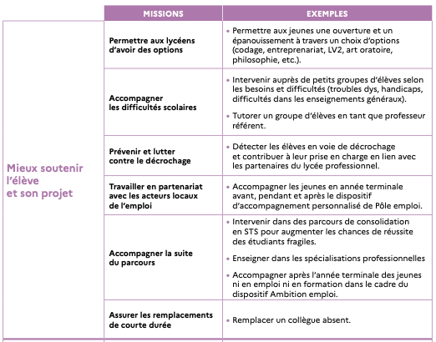
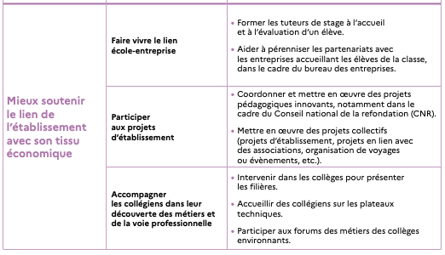
LE PACTE SPÉCIAL PLP : UN MOYEN POUR CASSER LE STATUT
Les nouvelles missions
Prise en charge de la « mixité » des publics serait incluse dans ces missions complémentaires. La volonté de développer l’apprentissage ne connaît pas de limite.
Individualisation de la rémunération

Slide 11
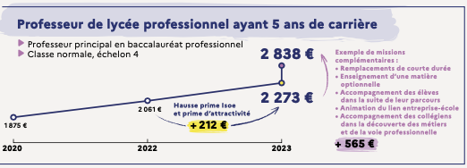
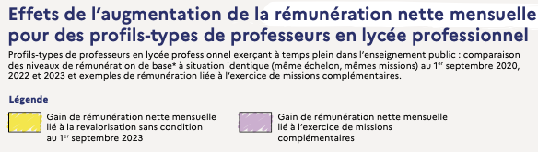
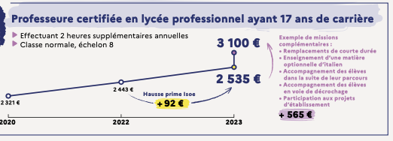
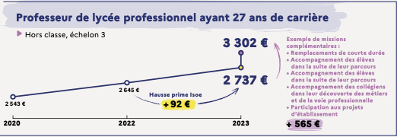
LE PACTE SPÉCIAL PLP : UN MOYEN POUR CASSER LE STATUT
La rémunération
Ecrasement de la grille :
à peine plus de 200 euros en 12 ans de carrière entre situation 1 et situation 2
à peine plus de 200 euros en 10 ans de carrière entre situation 2 et situation 3

Slide 12
L’AUTONOMIE DES ÉTABLISSEMENTS
DE NOUVEAUX MANAGERS ?
MESURE 11 : Accompagner une prise de fonction réussie des nouveaux chefs d’établissement de lycée professionnel.
Rentrée scolaire 2023 : Déploiement de la nouvelle offre de formation destinée aux chefs d’établissement et à leurs adjoints nouvellement affectés
Rentrée scolaire 2024 : Déploiement de la nouvelle offre de formation destinée aux cadres, y compris pour les cadres déjà en poste
Développement du management

Slide 13
L’AUTONOMIE DES ÉTABLISSEMENTS
Un nouveau statut des PLP ?
MESURE 12 : « une nouvelle approche pédagogique du lycée professionnel autour du projet de l’élève. »
Rentrée scolaire 2023-2024: Formation des formateurs dans une académie sur deux
Rentrée scolaire 2024-2025: Déploiement dans les académies de la 1re vague, formation des formateurs dans l’ensemble des académies
Rentrée scolaire 2025-2026: Déploiement dans les académies de la 2nde vague, évaluation du dispositif et restitution nationale
Répondre aux besoins nouveaux, en lien avec l’évolution de la carte des formations ;
Professeurs du domaine professionnel : se former en entreprise ou dans un campus des métiers et des qualifications a minima tous les trois ans ;
Disposer d’une ≪ trousse des compétences sociales et comportementales ≫ sur le modèle de ProFan pour transmettre aux élèves de lycée professionnel (savoir créer, innover, résoudre des problèmes inédits, décider en situation collective, etc.).
Diffuser les normes entrepreneuriales
Passage vers un statut de formateur : annualisation, mixage des publics (scolaires, apprenti.es, adultes en formations)

Slide 14

CONSÉQUENCES DU PROJET MACRON
FORMATIONS FERMÉES ; PLAN DE RECONVERSIONS FORCEES
PERTES DE POSTES PRÉVUES ET ATTAQUE SUR LE STATUT AVEC ANNUALISATION DES SERVICES ET
REMISE EN CAUSE DES ORS
RÉDUCTION DU TEMPS DE FORMATION GÉNÉRALE ET PROFESSIONNELLE
RAPPROCHEMENT DU STATUT DE L’ÉLÈVE AVEC CELUI DE « SALARIÉ·E » LOW-COST
DÉVELOPPEMENT DU MIXAGE DES PUBLICS
REMISE EN CAUSE DES DIPLÔMES NATIONAUX
LE TRANSFERT PRÉVU, À BAS COÛT, DE LA JEUNESSE ISSUE DES CLASSES POPULAIRES VERS LE MONDE DU TRAVAIL EST INADMISSIBLE.

